Slide 1
HomeBug
2020145037 신민용
신민용

Slide 2
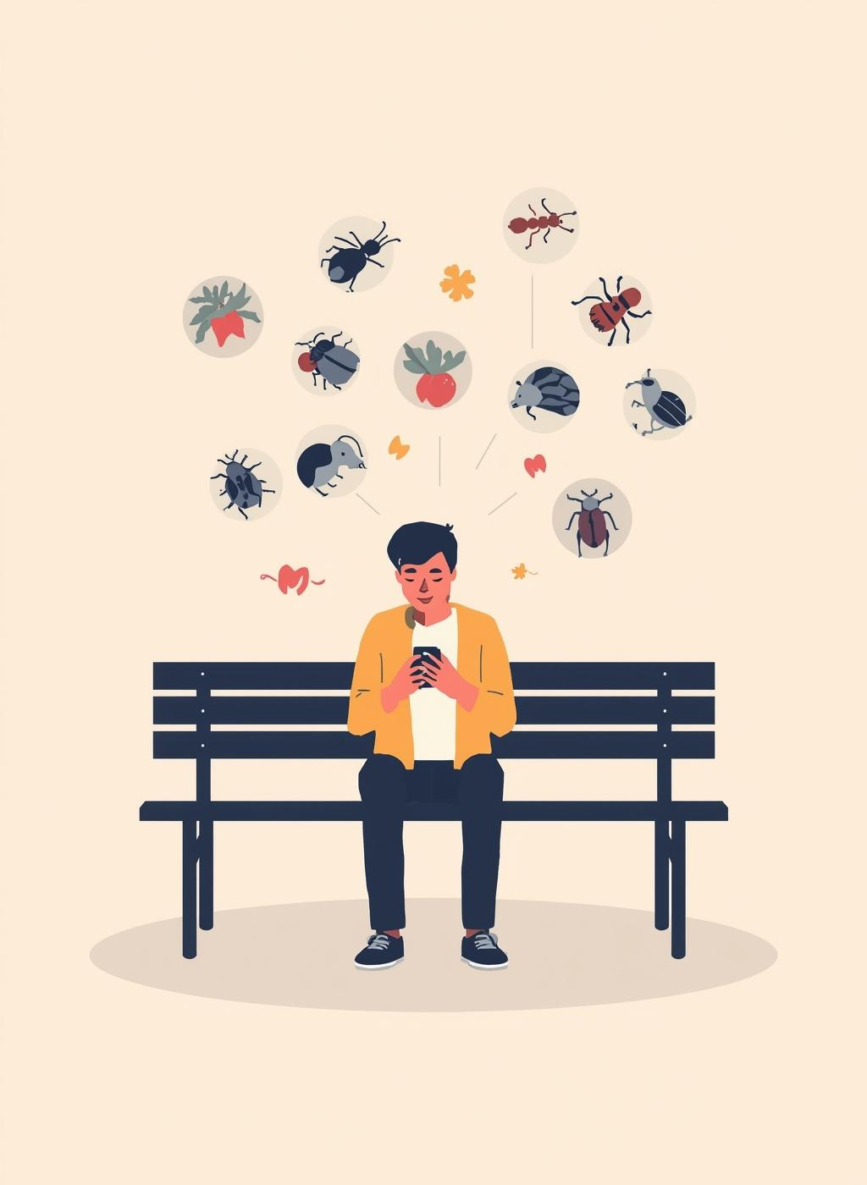
목적
집안에 갑작스럽게 나타난 해충에 대한 해결책이 막막할 경우
또는 집안에 해충이 나타났으니 정체를 알지 못할 경우
집 근처 가까운 방역 업체가 필요한 경우
해충의 정보를 알고 싶을 경우

Slide 3
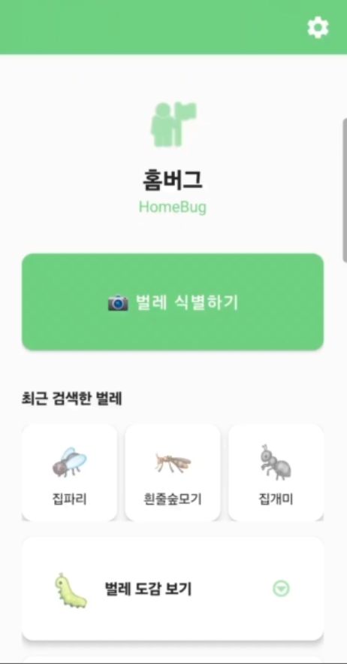
주요 기능
카메라를 통해 해충의 정체를 확인할 수 있습니다.
도감을 통해 해충의 정보를 확인할 수 있습니다.
지역에서 가까운 방역 업체와 연락이 가능합니다.

Slide 4
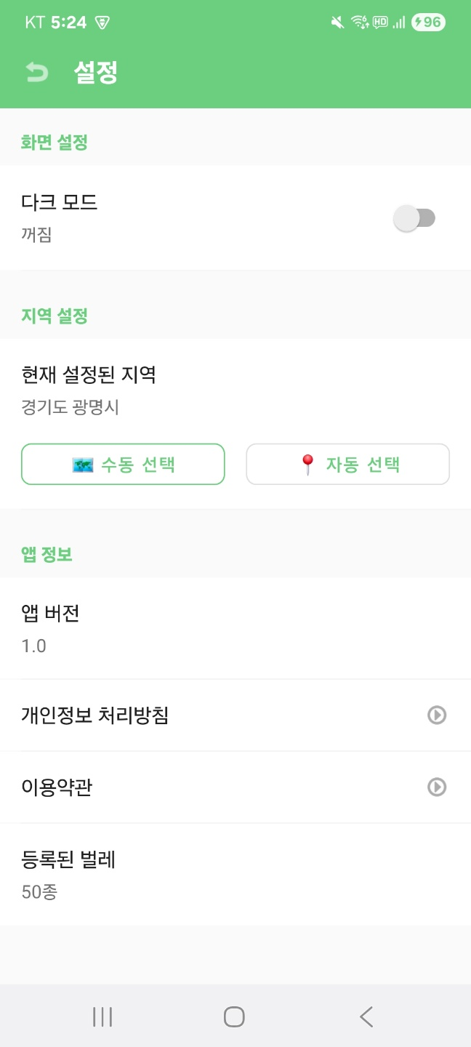
설정
HomeBug의 설정은 지역을 변경하거나 다크 모드 등 간단한 기능이 구현되어 있습니다.
현재는 50가지 종류의 벌레가 저장되어 있습니다

Slide 5
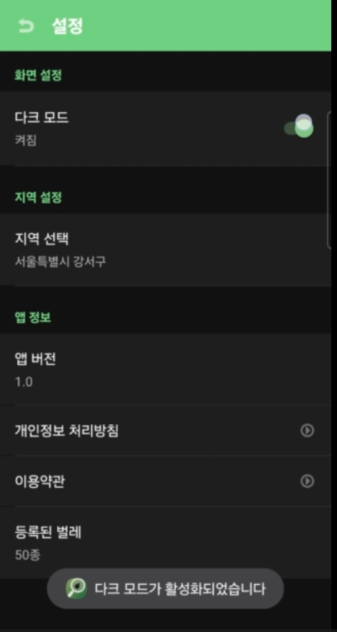
Pest Encyclopedia & Detailed Info
TensorFlow Lite 기반 실시간 인식
3000 정도 되는 데이터 셋
위치 기반 검색
지역별 방역 업체
해충 백과사전
50 종류 상세 정보
크기, 서식지, 위험도
카테고리별 분류

Slide 6
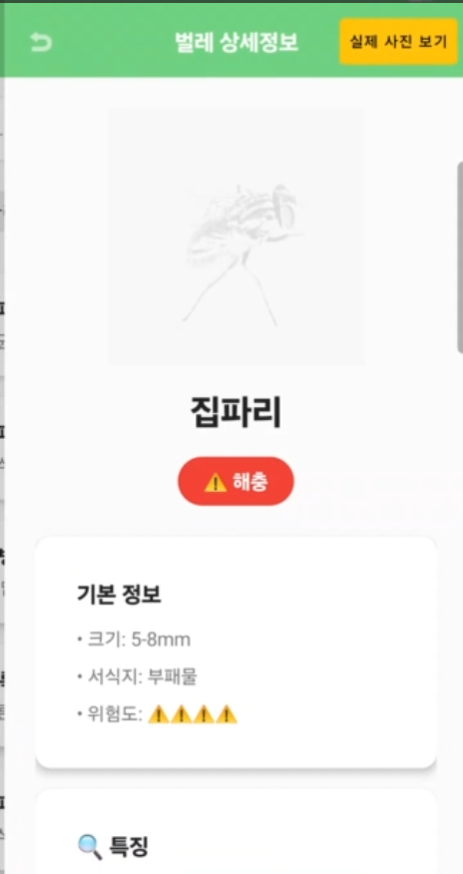
해충 도감
사진을 불편해하는 분들을 위한 보호 모드
기본 정보와 해충 익충 표시
특징 및 서식지

Slide 7
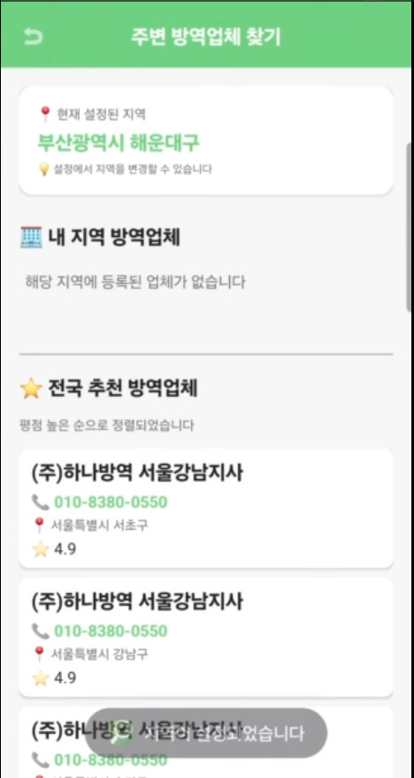
방역업체
내 지역 맞춤형 방역 업체
자동변동되는 지역

Slide 8
프롬포트
저는 Claude, Gemini, GPT 3개를 사용했습니다.
Claude : 프로젝트의 메인 개발 도구로서 전체적인 앱 구조와 디자인 모델을 구축하는 역할
Gemini : 앱의 시각적인 초기 모델을 생성, 다른 Ai 도구들을 보조
GPT :다른 Ai 도구들이 요청을 정확하게 해석하지 못할 때, 추가적인 설명을 포함한 정교한 프롬포트를 작성하는데 활용

Slide 9
감사합니다.

